Slide 1

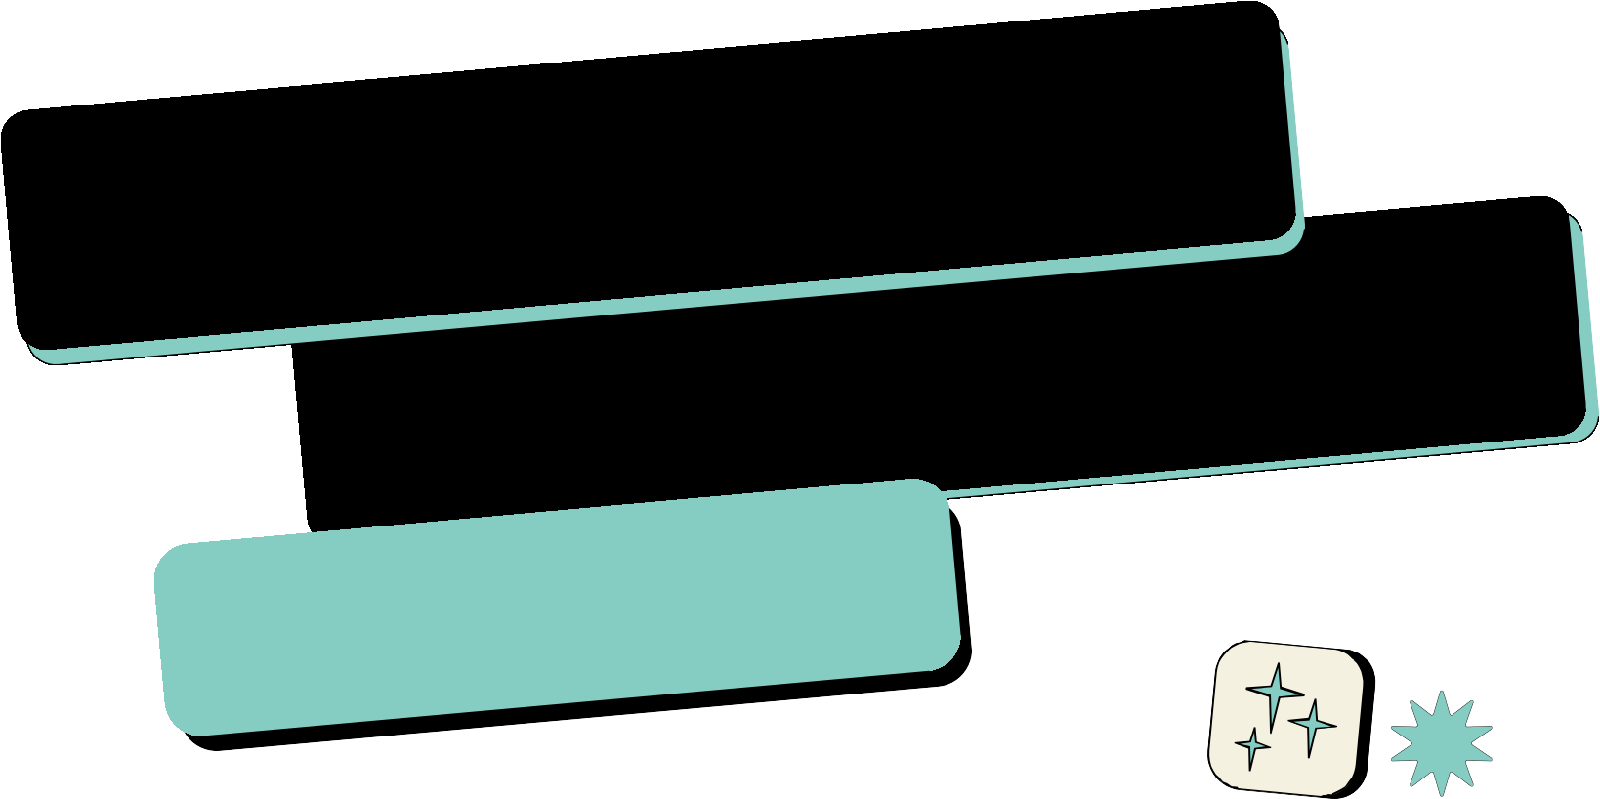

IFPR - PARANAVAÍ
DIFERENTES
PARADIGMAS
DA PROGRAMAÇÃO

Slide 2
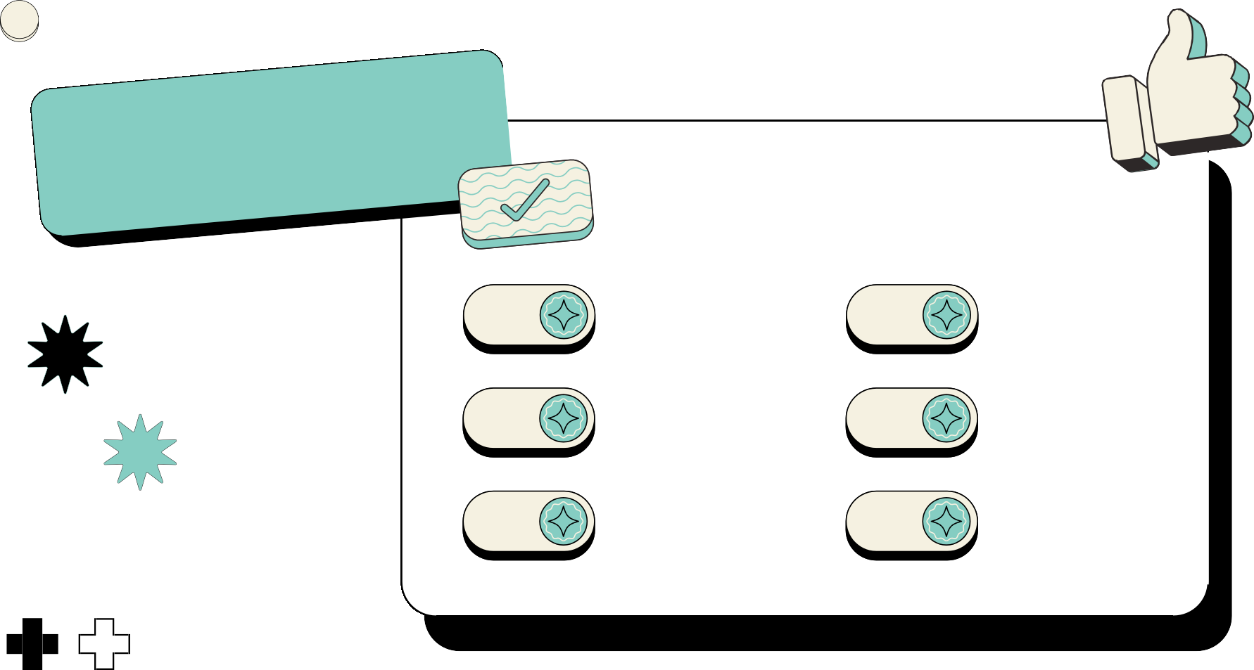
IFPR - PARANAVAÍ
01
^{APRESENTAÇÃO}
Objetivo
04
Comparação
02
03
05
Abordagem à Complexidade
Análise geral
Solução de problemas
06
Conclusão

Slide 3
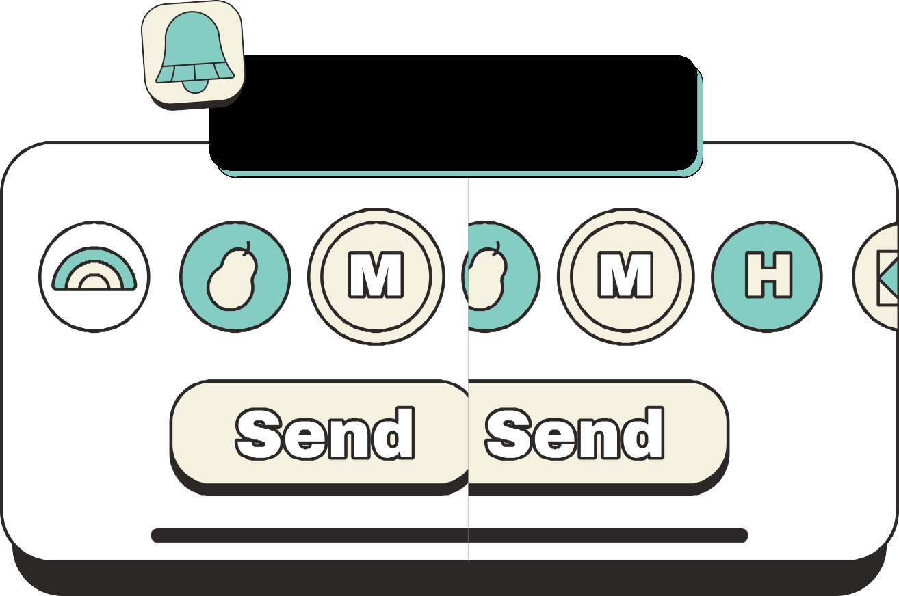
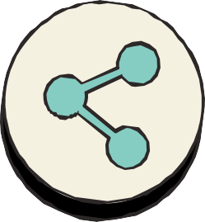
IFPR - PARANAVAÍ
OBJETIVO
Um paradigma de programação é uma forma específica de abordar a resolução de problemas de programação, um estilo ou metodologia para escrever código. Ao invés de uma única linguagem, os paradigmas fornecem uma estrutura ou "receita" para construir programas, influenciando como o código é organizado e estruturado.

Slide 4
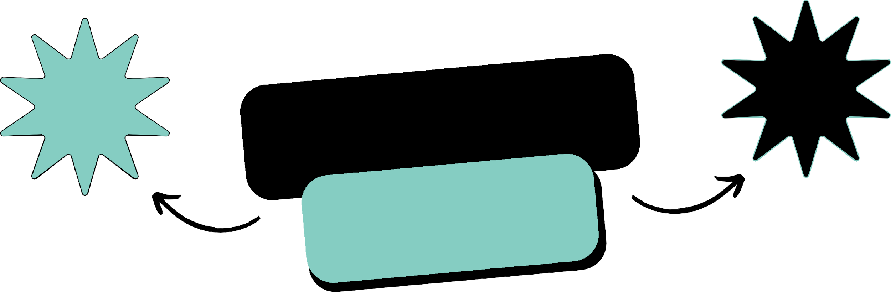
IFPR - PARANAVAÍ
PONTOS FRACOS
PONTOS FORTES
ANÁLISE
GERAL
DEFINIÇÕES
Paradigma Imperativo vs. Orientado a Objetos: Comparação
AMEAÇAS

Slide 5



IFPR - PARANAVAÍ
PARADIGMA IMPERATIVO
# Entrada do usuário
limite = int(input("Digite um número inteiro: "))
# Inicialização de variáveis
soma = 0
numero = 2
# Laço de repetição com controle do fluxo
while numero <= limite:
soma += numero # Atualização do estado (modificando a variável soma)
numero += 2 # Próximo número par
# Saída do resultado
print("A soma dos números pares até", limite, "é:", soma)
Imperativo: A solução é geralmente expressa em uma sequência de passos. O programador escreve um algoritmo detalhado que descreve como os dados devem ser manipulados em cada etapa do processo. O foco está na sequência de operações.
Orientado a Objetos: A solução é modelada como um conjunto de objetos que interagem entre si. O problema é dividido em entidades que têm atributos e métodos que interagem por meio de mensagens. O foco está em modelar o problema de forma mais próxima à realidade.
PARADIGMA ORIENTADO A OBJETO
class Carrinho:
def __init__(self):
self.itens = []
def adicionar_item(self, item):
self.itens.append(item)
def calcular_total(self):
return sum(self.itens)
carrinho = Carrinho()
carrinho.adicionar_item(10)
carrinho.adicionar_item(20)
print(carrinho.calcular_total())

Slide 6



IFPR - PARANAVAÍ
COMPARAÇÃO
IMPERATIVO
ORIENTADO A OBJETO
Imperativo é ideal para situações onde a sequência de ações a ser tomada é bem definida e não há uma necessidade complexa de modelar objetos ou entidades. É mais direto e pode ser mais fácil de entender para problemas simples.
Orientado a Objetos, por outro lado, é mais adequado para sistemas maiores e mais complexos, onde você precisa de uma forma de organizar e modelar as interações entre diferentes partes do sistema. A OO facilita a reutilização de código, a escalabilidade e a manutenção de programas complexos.

Slide 7

IFPR - PARANAVAÍ
01
COMPLEXIDADE
Imperativo: À medida que o problema se torna mais complexo, o código pode se tornar difícil de entender e modificar, já que há uma grande dependência do controle explícito do fluxo de execução.
02
Orientado a Objetos: A OO tende a organizar e estruturar melhor o código, o que facilita o gerenciamento de complexidade. A decomposição em objetos ajuda a dividir o problema em partes mais gerenciáveis, cada uma com seu próprio comportamento e estado.
02

Slide 8

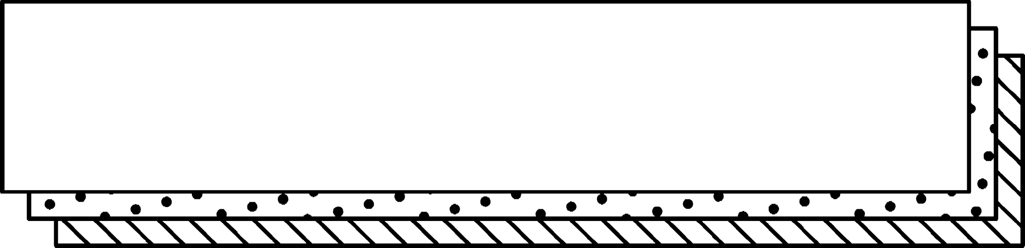
IFPR - PARANAVAÍ
CONCLUSÃO
Existem diversos paradigmas de programação, e cada um deles possui um objetivo específico que variam conforme o problema a ser resolvido e a linguagem utilizada. Embora linguagens modernas em sua maioria sejam multiparadigmas, a escolha adequada do paradigma pode fazer muita diferença inclusive na manutenção e legibilidade, assim como também no desempenho. Enquanto o imperativo é bom para softwares sequenciais por exemplo, e ruim para softwares que envolvem paralelismo. O paradigma orientado a objetos é bastante eficaz em softwares que modelam o mundo real, porém, é desvantajoso para softwares pequenos, como pequenos scripts.

Slide 9
IFPR - PARANAVAÍ
REFERÊNCIAS
SEARLE, John R. "A Relação entre Linguagens de Programação Imperativas e Orientadas a Objetos". Revista Brasileira de Computação, v. 12, n. 4, p. 215-230, 2008.
GABRIEL, David. "Paradigmas de Programação: Imperativo vs. Orientado a Objetos". Revista de Ciência da Computação, v. 18, n. 3, p. 312-320, 2016.
TRIPLETEN. O que são paradigmas de programação e quais os principais tipos? Tripleten. Disponível em: https://tripleten.com.br/blog/paradigmas-de-programacao-o-que-sao-e-quais-os-principais/. Acesso em: 14 abril 2025.
DRIVEN. Paradigmas da Programação: Você os conhece? Driven. Disponível em: https://www.driven.com.br/blog/paradigmas-da-programacao/. Acesso em: 14 abril 2025.

Slide 10
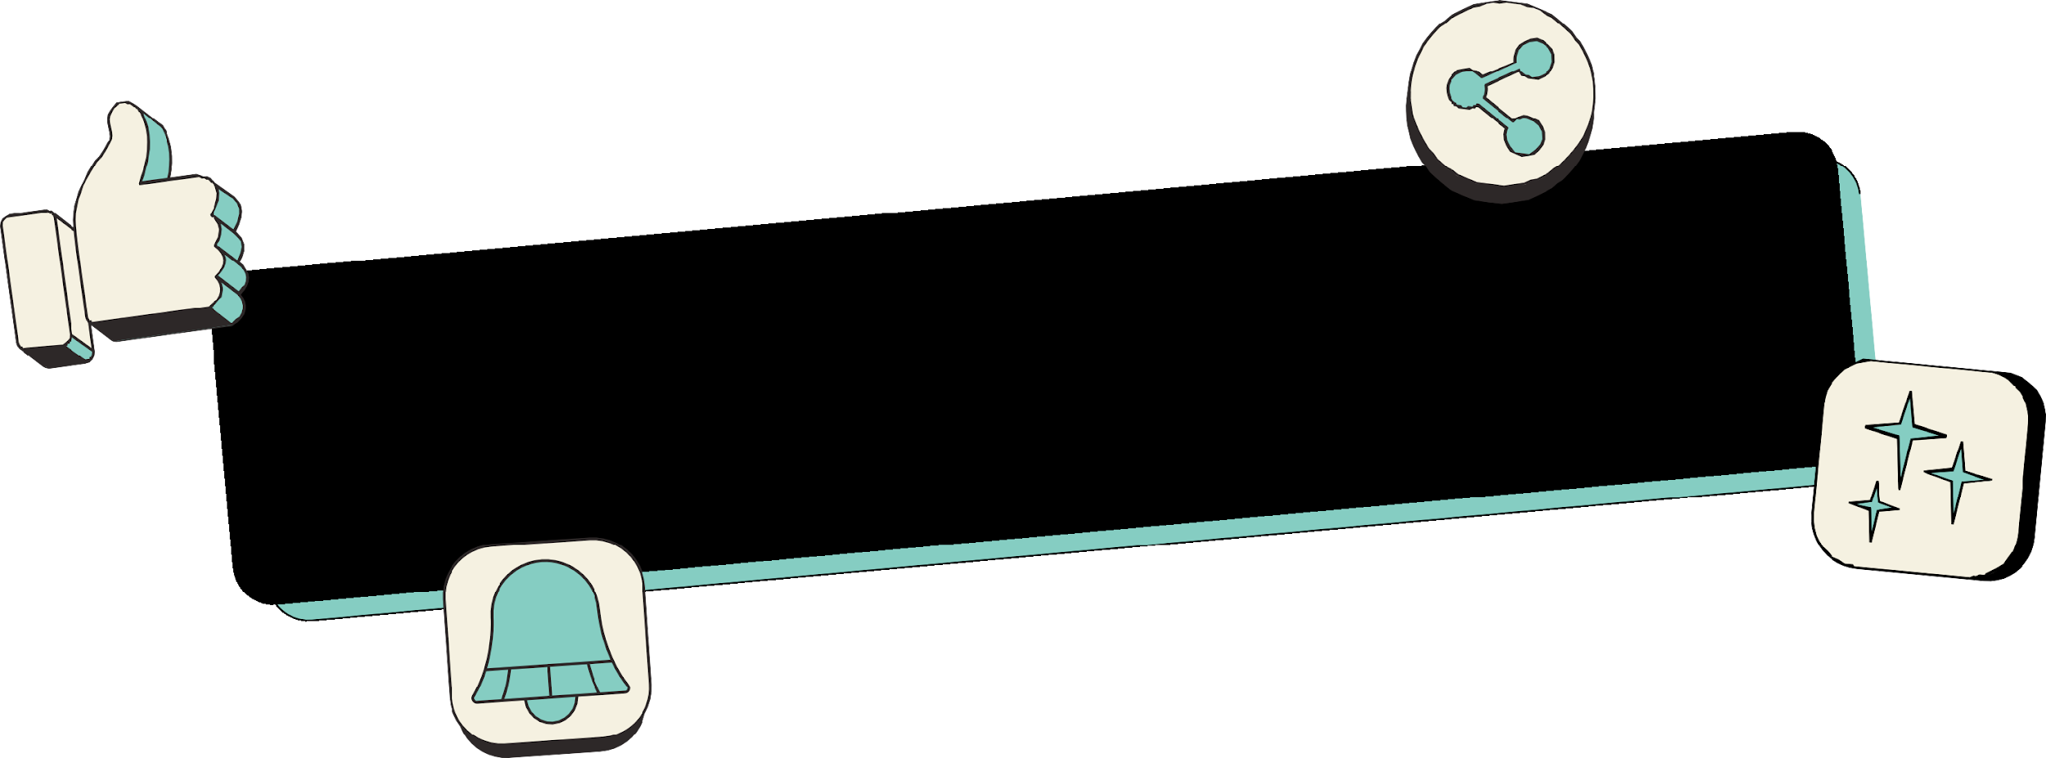

IFPR - PARANAVAÍ
OBRIGADO

